Slide 1


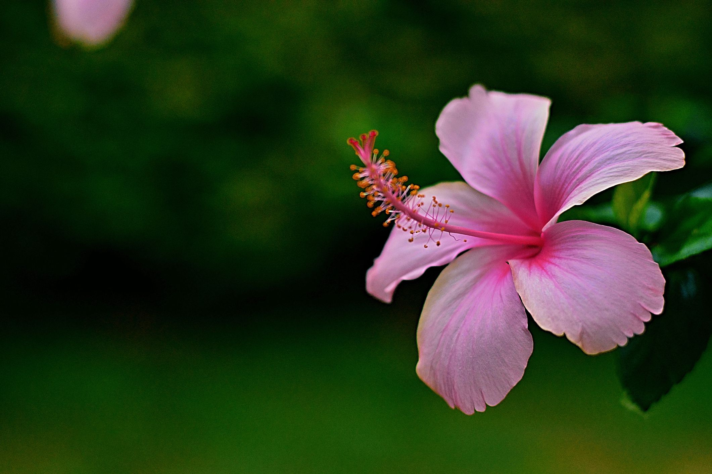
শুভেচ্ছ
সবাইকে

Slide 2

শিক্ষক পরিচিতি
সুকেশ সূত্রধর,
সহকারি শিক্ষক,
গোকর্ণ পূর্ব সরকারি প্রাথমিক বিদ্যালয়,
নাসিরনগর, ব্রাহ্মণবাড়িয়া।
মোবাইল নং-০১৭২২ ২৬৯৪৬১
ইমেইলঃ sukeshbd@gmail.com

Slide 3
পাঠ পরিচিতি
শ্রেণিঃ প্রথম
বিষয়ঃ বাংলা
পাঠঃ ৪ (ছড়া-আতা গাছে তোতা পাখি)
পাঠ্যাংশঃ আতা গাছে......কেন বউ।
সময়ঃ ৪৫ মিনিট
তারিখঃ 9-মার্চ-20

Slide 4

শিখনফল
এই পাঠ শেষে শিক্ষার্থীরা...
শোনা
২.১.১ ছড়া শুনে আনন্দ লাভ করবে ও তার অভিব্যক্তি প্রকাশ করতে পারবে।
বলা
২.১.২ পাঠ্য বইয়ের ছড়া স্পষ্টভাবে বলতে পারবে।

Slide 5
চলো আমরা একটি ভিডিও দেখি-
ভিডিও সম্পর্কিত আলোচনা

Slide 6

শ্রেণিঃ ১ম
বিষয়ঃ বাংলা
উপস্থিতঃ ২৮
তারিখঃ 9-মার্চ-20
আজ আমরা পড়ব
আতা গাছে তোতা পাখি

Slide 7
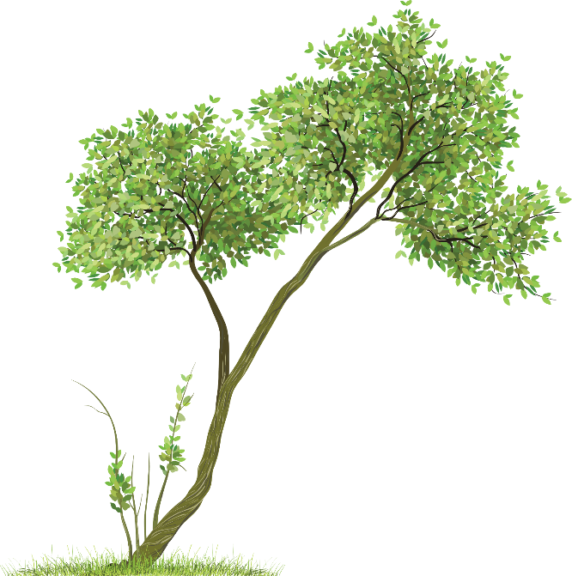


এই গাছটির নাম কী?
আতা গাছ।
গাছটিতে বসা পাখিটির নাম কী?
তোতা পাখি।
তোমাদের বাড়ির আশপাশে কী কী গাছ আছে?
আতা গাছে তোতা পাখি

Slide 8
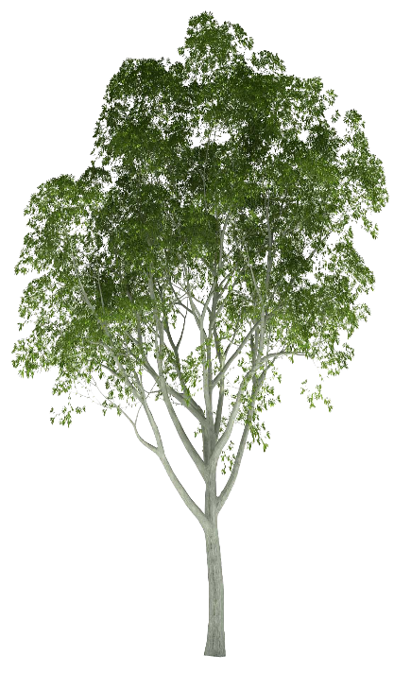



পাশের গাছটির নাম কী?
ডালিম গাছ।
গাছটির আশপাশে কী উড়ছে?
মৌমাছি।
ডালিম গাছে মউ।

Slide 9
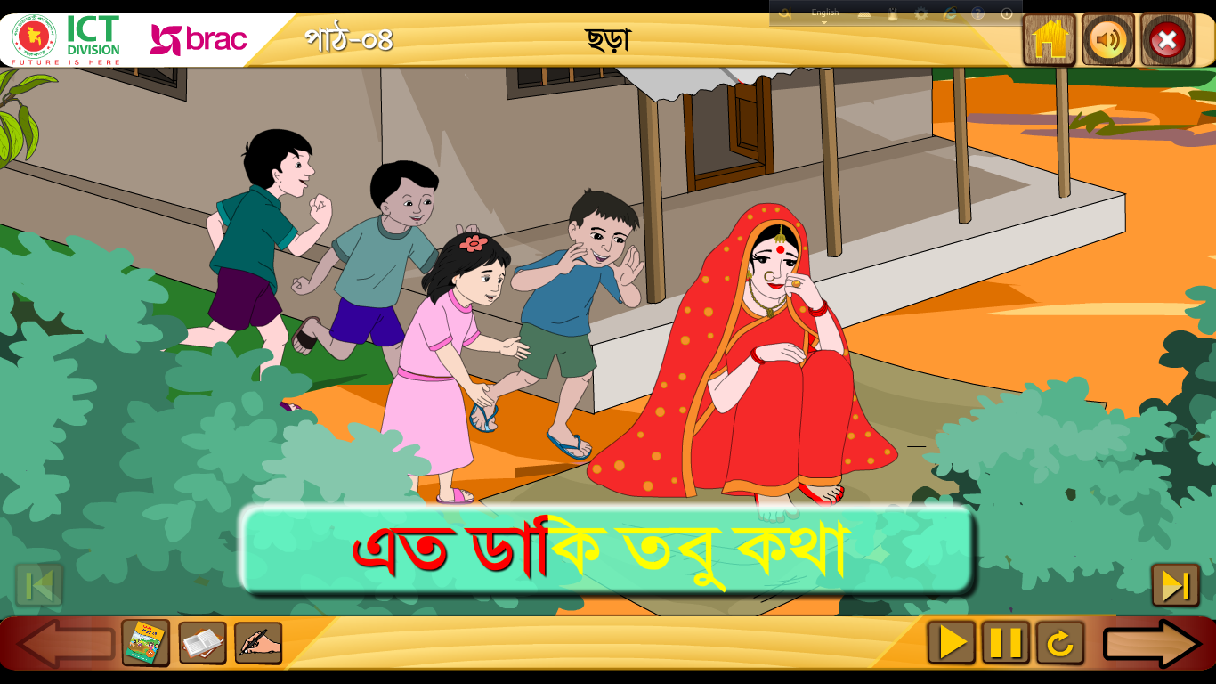
ছেলেমেয়েরা বউকে ডাকছে।
ছবিটি ভালভাবে লক্ষ্য করো-
এত ডাকি তবু কথা
কও না কেন বউ।
উনি কে?
নতুন বউ
ছেলেমেয়েরা কী করছে?

Slide 10
শিক্ষকের পাঠ
সবাই তোমাদের বাংলা বইয়ের ৫ নং পৃষ্ঠা খোল।
শিক্ষকের ছন্দে ছন্দে, তালে তালে, অভিনয় করে, সমস্বরে আবৃত্তি।

Slide 11
শিক্ষার্থীর পাঠ
পারগ শিক্ষার্থী সামনে এসে ছড়াটি আবৃত্তি করবে এবং সাথে সাথে অন্যরাও আবৃত্তি করবে।

Slide 12
দলগত কাজ
সময়ঃ ১০ মিনিট
আতা দল, তোতা দল, মউ দল, বউ দল
তোমরা প্রতিটি দল থেকে একজন করে ছড়াটা আবৃতি কর এবং দলের বাকিরা মনোযোগ সহকারে শোন। এভাবে প্রতিটি দলে পর্যায়ক্রমে সবাই ছড়াটা পড় এবং সবাই ছড়াটা শোন।

Slide 13
জোড়ায় কাজ
সময়ঃ ৬ মিনিট
তোমরা প্রতিটি জোড়া থেকে একজন করে ছড়াটা আবৃতি কর এবং অন্যজন মনোযোগ সহকারে শোন। এভাবে প্রতিটি জোড়ায় পর্যায়ক্রমে সবাই ছড়াটা পড় এবং শোন।

Slide 14
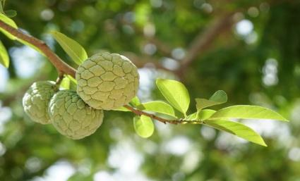
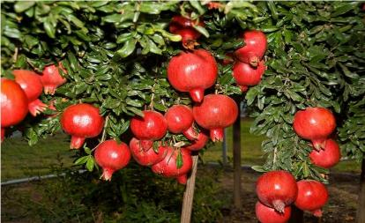
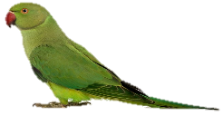
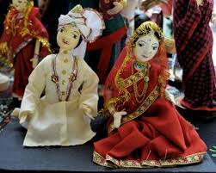
নিচের ছবিগুলো ভালো করে লক্ষ্য করো এবং বল ছড়ার কোন লাইনের সাথে মিল আছে?
মূল্যায়ন
আতা গাছে তোতা পাখি
ডালিম গাছে মউ।
উত্তর জানতে ছবিতে ক্লিক করুন
এত ডাকি তবু কথা
কও না কেন বউ।

Slide 15
মূল্যায়ন
ছড়াটি এককভাবে আবৃত্তি কর।

Slide 16


সকলকে ধন্যবাদ।

